Slide 1
11817: Tunnelling the Earth
★★★★☆
題組： Contest Volumes
題號：11817: Tunnelling the Earth
解題者：林琦
解題日期：2025年5月1日
題意：從地球上一個地點到另一地點，走地球表面（大圓路徑）與穿越地球內部（直線）之間的距離差，並輸出這個差值（四捨五入後的整數）。輸入是兩點的經緯度，正值表示北緯和東經，負值則表示南緯和西經。地球半徑固定為 6371009 公尺。

Slide 2
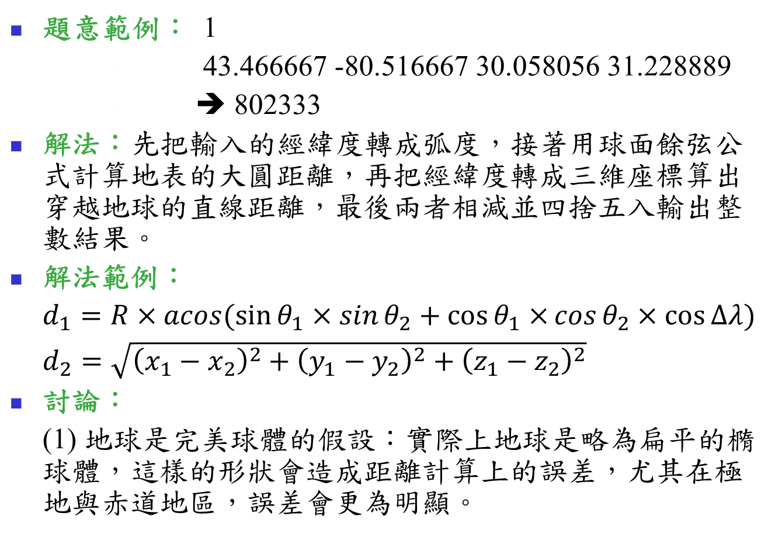
題意範例： 1
題意範例： 43.466667 -80.516667 30.058056 31.228889
題意範例： ➔ 802333
解法：先把輸入的經緯度轉成弧度，接著用球面餘弦公式計算地表的大圓距離，再把經緯度轉成三維座標算出穿越地球的直線距離，最後兩者相減並四捨五入輸出整數結果。
解法範例：
$d_{1}=R×acos(\sin{θ_{1}}×\sin{θ_{2}}+\cos{θ_{1}×}\cos{θ_{2}×\cos{∆λ}})$
$d_{2}=\sqrt{{\left(x_{1}−x_{2}\right)}^{2}+{\left(y_{1}−y_{2}\right)}^{2}+{\left(z_{1}−z_{2}\right)}^{2}}$
討論：
(1) 地球是完美球體的假設：實際上地球是略為扁平的橢球體，這樣的形狀會造成距離計算上的誤差，尤其在極地與赤道地區，誤差會更為明顯。

